Slide 1
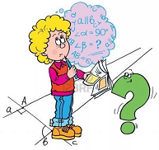
Обыкновеные дроби
КВН
5 класс

Slide 2
Разминка
Ленту длиной 3м разрезали на 4 равные части. Какова дина каждой части?
Существует ли правильная дробь больше 1?
Сократима ли дробь, если её числитель и знаменатель можно поделить на 3?
Пловец за 7 секунд проплыл 3 м. С какой скоростью он плывёт?
Мальчик идёт в школу 2/5 часа, а из школы 4/10 часа. Одинаково ли его время в пути?
Существуют ли две правильные взаимно обратные дроби?
Произведение трёх чисел равно 3/5. Найти первое из этих чисел, если два других – взаимно простые числа.

Slide 3
Правильные и неправильные дроби
Вместо точек запишите такие числа, чтобы равенства оказались верными.
$\frac{31}{5}$ = … $\frac{1}{5}$ … = 1$\frac{2}{5}$ $\frac{}{6}$ = 3$\frac{5}{6}$
$\frac{43}{}$ = 10$\frac{3}{4}$ $\frac{29}{3}$ = 9$\frac{}{3}$ $\frac{}{4}$ = 1
2. Вместо квадратиков поставь числа.
$\frac{3}{8}$ • = 1 • $\frac{5}{7}$ • = $\frac{11}{13}$
3. Назвать все правильные дроби, неправильные, смешанные.

Slide 4
Вычисли пример и прочти слово
(5 $\frac{3}{8}$:1$\frac{11}{32}$ - 6$\frac{3}{5}$:3)•4$\frac{1}{6}$ -2 $\frac{1}{6}$:(3 $\frac{1}{12}$ -2•1 $\frac{3}{8}$)+7$\frac{3}{4}$
Леонтий Магницкий – автор первого русского учебника
по математике, который назывался «Арифметика»

Slide 5
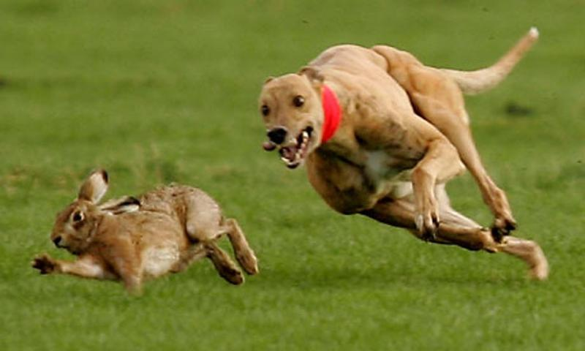
Задачи из учебника «Арифметика» Леонтия Магницкого
1. Собака усмотрела в 150 саженях зайца, который пробегает в минуту 250 сажен, а собака пробегает 260 сажен. В какое время собака догонит зайца?
Ответ: 15 минут
2. Один человек идет в город и проходит в день по 40 вёрст, а другой человек идет навстречу из другого города и проходит в день по 30 вёрст. Через сколько дней путники встретятся, если расстояние между городами 700 верст?
Ответ : 10 дней

Slide 6
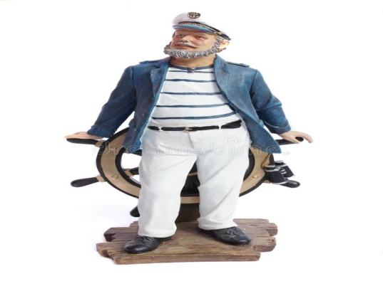
Задачи из учебника «Арифметика» Леонтия Магницкого
3. Путешественник идет из одного города в другой 10 дней, а второй путешественник тот же путь проходит за 15 дней. Через сколько дней встретятся путешественники, если выйдут одновременно навстречу друг другу из этих городов?
Ответ: 6 дней
4. Капитан на вопрос сколько имеет людей в своей команде ответствовал. 2/5 команды - в карауле, 1/4 - команды в работе, 1/20 – в лазарете, а 30 – налицо. Сколько человек в команде?
Ответ: 100 человек

Slide 7
Шарады
1. Арифметический я знак,
В задачниках найдешь во многих строчках
Лишь «О» ты вставишь, зная как,
И я – географическая точка.
2. Я - половинка круга,
Линейке я родня.
Во мне найдешь ты друга,
Ставь правильно меня!
Хоть я ни в чём не виноват,
Всегда в углу стоять велят!
На мне стоят деления,
Удел мой – измерения.
( Плюс – полюс)
(Транспортир)

Slide 8
Шарады
Могу в земле расти на грядке,
Люблю играть с тобою в прятки!
Но я не угощение,
Мой домик – уравнение!
И только тот меня найдет,
Кто математику «грызёт».
Представлюсь в заключении,
Я ………. …………
2. С «Д» – давно я мерой стала,
С «Т» – не в школе выше балла
( корень уравнения)
(Пядь – пять)

Slide 9
Практические задания
У меня в руках полоска. Её длина 1м 20 см. Надо отрезать от неё куски длиной 30 см и 45 см, не используя линейку.
Ответ: 1) 120 : 4 = 30 , 2) ( 120 – 30 ) : 2 = 45

Slide 10
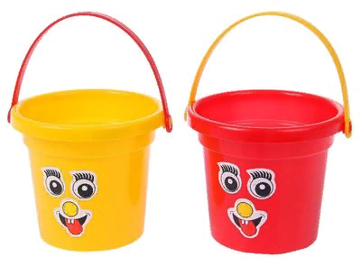
Практические задания
Имеются 2 ведра ёмкостью 10 л. Из первого выливают сначала половину, а затем 1/5 остатка. Из второго наоборот – сначала выливают 1/5, а затем ½ остатка. В каком ведре волы останется больше?
Ответ: одинаково, по 1 л.

Slide 11
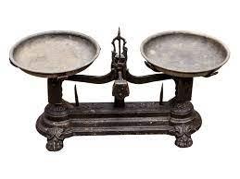
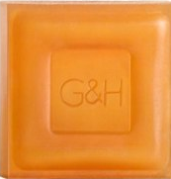
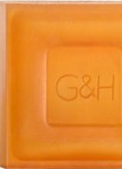
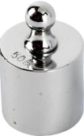
Практические задания
3. На одной чаше весов лежит кусок мыла, а на другой ¾ такого же куска и гиря в 50 г. Весы находятся в равновесии. Каков вес куска мыла?
Ответ : 1/4 = 50 г, 50 ∙ 4 = 200 г

Slide 12
Подведение итогов. До новых встреч

